Slide 1
ak. god. 2022./2023.
Eventko
Interaktivni socijalni kalendar
😞

Slide 2

😎

Slide 3

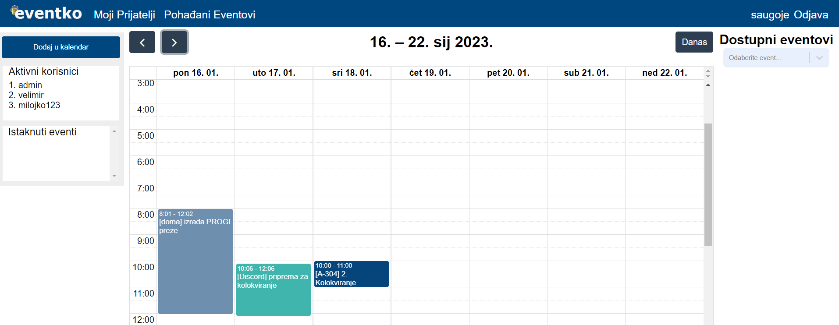
Što je eventko ?
®
eventko je interaktivni socijalni kalendar

Slide 4
Interaktivni socijalni kalendar???
Svaki korisnik ima priliku stvoriti vlastite evente u kalendaru i na određene načine stupiti u interakciju s tuđim javnim, odnosno privatnim eventima
Korisnici su dakle povezani, ali opet svatko ima izbor uređivati vlastiti kalendar po izboru
Zbog toga korisnik nije zatrpan sadržajem drugih korisnika, kao što je to na modernim socijalnim mrežama, ali opet ima uvid u ono što drugi organiziraju

Slide 5
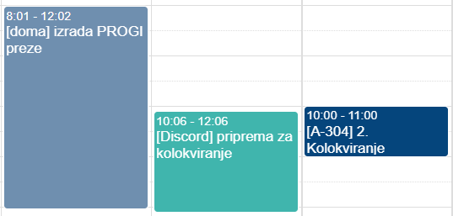
Što je event?
Event može biti
Obaveza
Nešto što korisnik stavlja u kalendar isključivo za sebe
Privatni
Eventi namijenjeni za korisnika i njegove prijatelje
Javni
Eventi namijenjeni za sve korisnike platforme

Slide 6

Vrste korisnika
Obični korisnik
Može stvoriti sve vrste eventa
Ocjenjivati posjećene događaje
Prijavljivati se na događaje
Preko nadimka dodati prijatelje
Ukloniti prijatelje
Blokirati korisnike
Promijeniti nadimak profila
Pretplatiti se na premium račun

Slide 7
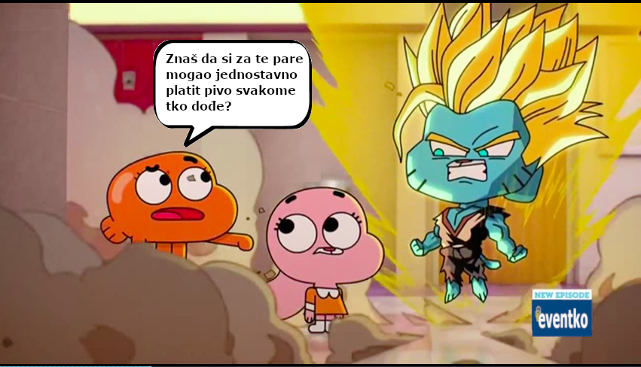
Vrste korisnika
Premium korisnik
Obični korisnik postaje Premium korisnik internetskim plaćanjem
Može sve što i običan korisnik te uz to:
Promovirati vlastite događaje koji su onda preporučeni svim korisnicima

Slide 8
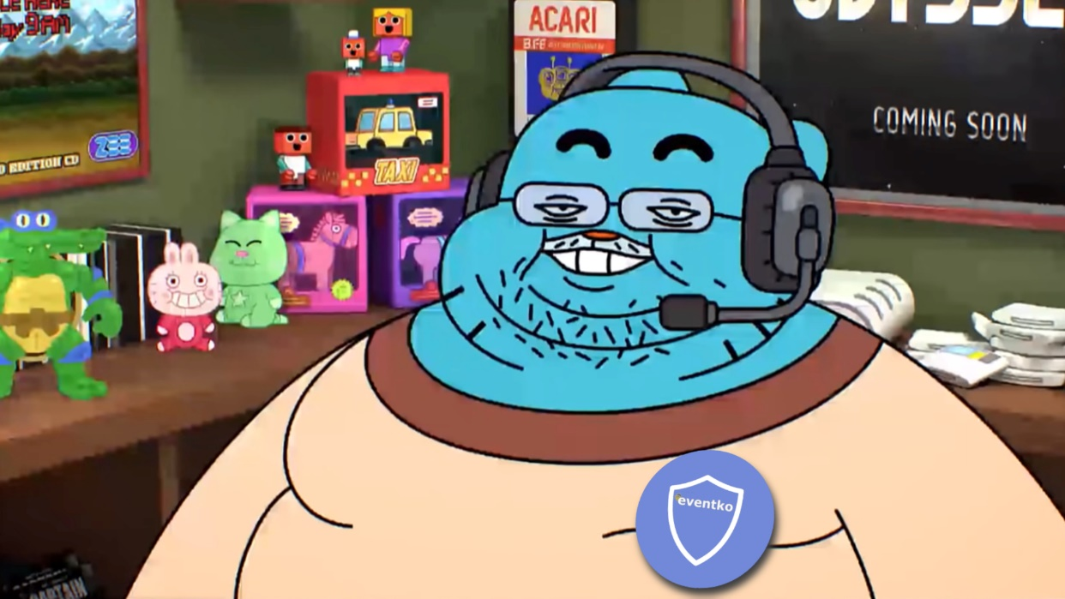
Vrste korisnika
Moderator (mod)
Može sve što i običan korisnik te uz to:
Suspendirati korisnika
Uređivati oznake javnih događaja
Brisati događaje

Slide 9

Vrste korisnika
Admin
Može sve što i moderator, a uz to:
Promovirati korisnika u moderatora
Brisati korisničke račune

Slide 10
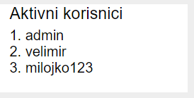
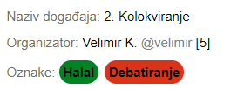
Isticanje korisnika
Svaki korisnik može označiti za evente na kojima je bio, jesu li mu se sviđali ili ne
Broj lajkova koje određeni korisnik primi je javno vidljiv
Najaktivniji korisnici su istaknuti na Home pageu

Slide 11
Korišteni alati
pgAdmin
za upravljanje bazom podataka neovisno o backendu
https://www.pgadmin.org/
IntelliJ
IDE za javu u kojem je kodiran backend dio projekta
https://www.jetbrains.com/idea/
Render
korišten za puštanje backenda u pogon i hostanje baze podataka
https://www.render.com/
Vercel
korišten za puštanje frontenda u pogon
https://www.vercel.com/
Selenium
za automatizaciju web aplikacija u svrhe testiranja
https://www.selenium.dev
GIMP 2.10
uređivač slika u kojem je dizajniran logotip aplikacije i sva umjetnost korištena u prezentaciji
https://www.gimp.org/
TeXstudio, TeX Live, Astah UML
Za pisanje projektne dokumentacije
https://www.texstudio.org/ https://www.tug.org/texlive/ https://astah.net/products/astah-uml/
Postman
platforma pomoću koje su testirane backend API poveznice
https://www.postman.com/
Visual Studio Code
uređivač izvornog koda za razne programske jezike
https://code.visualstudio.com/

Slide 12
Korišteni programski jezici
Springboot
open source radni okvir za kreaciju mikro-servisa, savršen za naše potrebe
u njemu je izrađen backend dio projekta
https://spring.io/projects/spring-boot
React
JavaScript biblioteka za izgradnju korisničkih sučelja
korišten za izradu čitavog frontenda dijela aplikacije s kojim korisnik
provjerava ispravnost podataka unesenih u obrasce
https://www.reactjs.org/
PostgreSQL
jezik u kojem je napravljena baza podataka
besplatan i open source sustav za upravljanje relacijskim bazama podataka s naglaskom na mogućnosti proširivanja
https://www.postgresql.org/

Slide 13
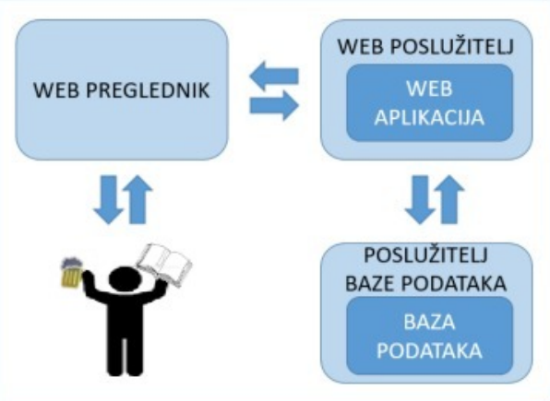
Arhitektura sustava
Sačinjavaju ju podsustavi:
Web poslužitelj
Web preglednik
Baza podataka
Arhitektura prati MVC obrazac (Model-Pogled-Nadglednik)

Slide 14
Organizacija rada
24.10.2022.
Završeno definiranje vlastitog zadatka
8.12.2022.
Prvo kolokviranje
18.1.2023.
Drugo kolokviranje
25.10. – 7.12.2022.
Izrada backend dijela aplikacije i baze podataka Izrada stranice za ulogiravanje i glavne stranice
Pisanje dokumentacije
16.12.2022.– 16.1.2023.
Dovršavanje backend dijela aplikacije Dodavanje svih funkcionalnosti vezanih uz evente, prijatelje i interakcije korisnika
Dovršavanje dokumentacije

Slide 15
Podjela rada
Frontend tim
Luka Srića – tech lead
Ana Marić
Ema Nekić
Jakov Krčadinac
Backend tim
Velimir III. Kovačić - tech lead
Dokumentacija
Filip Perković
Fran Saganić
UX (User Experience) dizajn
Jakov Krčadinac
Velimir III. Kovačić
UI (User Interface) dizajn
Jakov Krčadinac
Luka Srića
Vođa tima
Velimir III. Kovačić

Slide 16

Naučene lekcije
Isplati se biti kreativan i smisliti vlastitu temu
Lakše je pisati i razumjeti dokumentaciju nakon što si već učio za ispit
Velimir je odličan vođa
Srića je virtuoz za React
Ema jako dobro komunicira na kojem dijelu aplikacije trenutno radi
(i odlična je frontend developerica, kao i Ana)

Slide 17

Grupa Vidoje
Velimir Kovačić (velimir.kovacic@fer.hr)
Luka Srića (luka.srica@fer.hr)
Ana Marić (ana.maric@fer.hr)
Ema Nekić (ema.nekic@fer.hr)
Jakov Krčadinac (jakov.krcadinac@fer.hr)
Filip Perković (filip.perkovic@fer.hr)
Fran Saganić (fran.saganic@fer.hr)

Slide 18


Zahvaljujemo na pozornosti!
I hvala profesoru Čupiću na inspiraciji!

